Slide 1


REPUBLICA BOLIVARIANA DE VENEZUELA
UNIVERSIDAD DEL ZULIA
FACULTAD EXPERIMENTAL DE CIENCIAS
DIVISIÓN DE PROGRAMAS ESPECIALES
LICENCIATURA EN COMPUTACIÓN
LENGUAJE DE PROGRAMACIÓN PARA GRAFOS COMPACTOS
Autor:
Br. Simón Rafael Oroño Nava
Tutor:
MSc. Gerardo Pirela
Noviembre, 2016

Slide 2
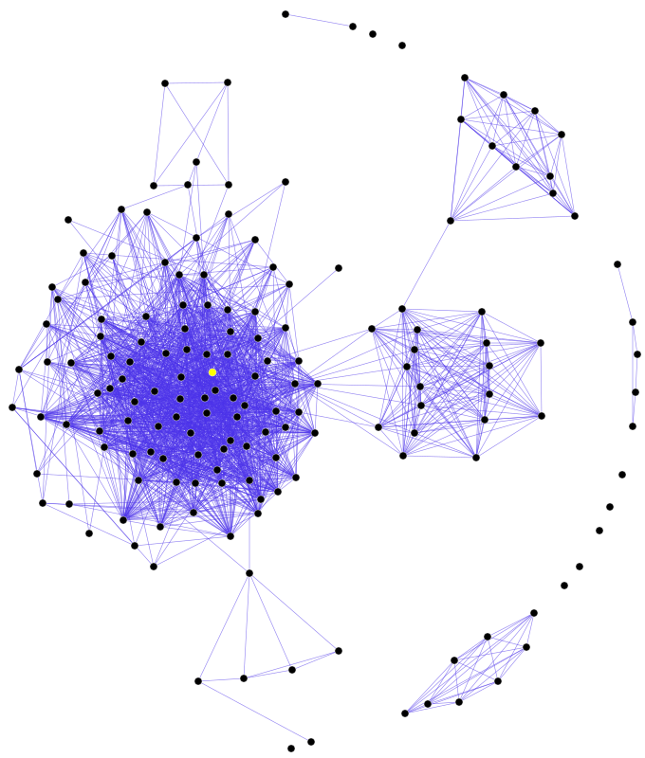
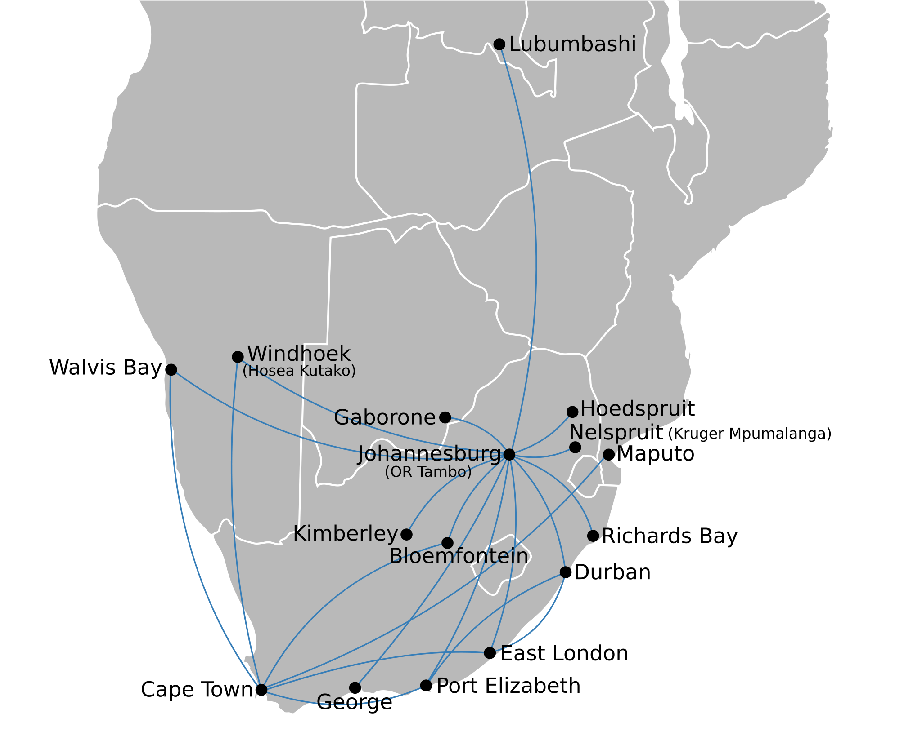
El problema
Red:
f. conjunto de elementos organizados para determinado fin
Epidemiología
Sociología
Ecología
Economía
Física
Redes muy grandes
Notes:
Definición
Campos del conocimiento
Independientes
Euler – Grafos
Propiedades
Principios unificadores
Herramientas
Grafos compactos
Pasar a objetivo

Slide 3
Objetivo general
Desarrollar un lenguaje de programación para grafos compactos.
Objetivos específicos
Realizar una revisión de la documentación de las herramientas existentes para la manipulación de grafos y para la construcción de compiladores.
Especificar las características del lenguaje.
Seleccionar los algoritmos y estructuras de datos que compondrán la librería estándar del lenguaje a desarrollar.
Desarrollar un compilador para el lenguaje.
Realizar pruebas funcionales del compilador.

Slide 4
Antecedentes
Java (Goslin y col. 2015):
  Primera versión publicada en mayo de 1995, actual en marzo de 2014.
  Fuertemente tipado.
  Chequeo estático de tipos.
  Compilado a formato “class” y luego interpretado.
Go (golang.org, 2016):
  Primera versión publicada en noviembre de 2009.
  Fuertemente tipado.
  Chequeo estático de tipos sin conversión implicita de tipos.
  Compilación a ejecutable nativo.
Notes:
Inspiran el chequeo estático y el sistema de tipos

Slide 5
Antecedentes
GP (Steinert, 2007):
  Puramente orientado a grafos.
  Definido en trabajos académicos; ninguna implementación fue encontrada en Internet.
  Basado en reglas que se ejecutan de forma no determinista.
  Se compila a código para la York Abstract Machine (YAM) para luego ejecutarse (Manning y Plump, 2011).

Slide 6
Bases teóricas
Compilador
Analizador léxico
Analizador sintáctico
Analizador semántico
Código
fuente
Código
objetivo
Generación de código
intermedio
Optimización
Generación de código
objetivo

Slide 7

Bases teóricas
Analizador sintáctico ALL(*) (Parr y col., 2014)
Especialización de los analizadores LL(*).
Ejecución paralela de sub-analizadores en puntos de decisión.
Descubre ambigüedades gracias al paralelismo.
Generador de analizadores sintácticos ANTLR 4 (Parr, 2012)
Herramienta que recibe como entrada una gramática libre de contexto y produce un analizador léxico-sintáctico basado en ALL(*).

Slide 8

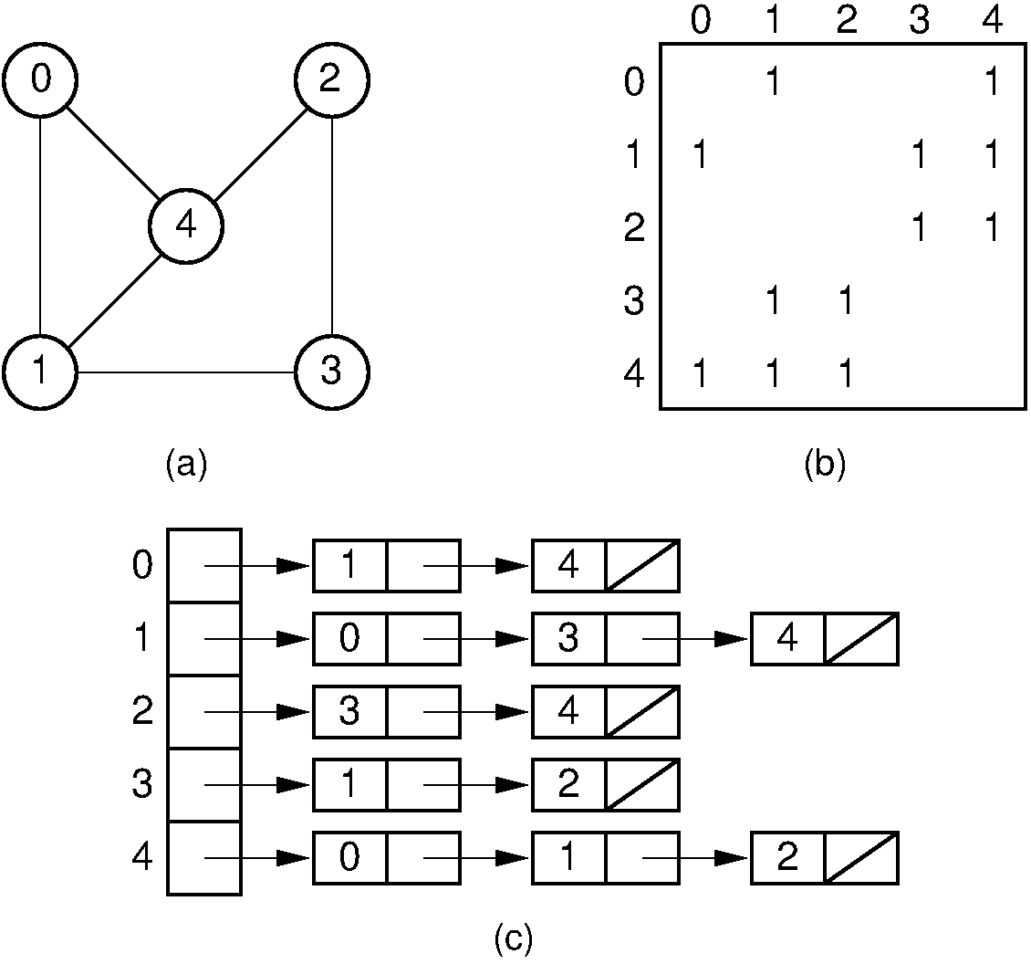
Bases teóricas
Grafo
Notes:
Conjunto finito no vacio V
Conjunto E de pares de elementos en V

Slide 9
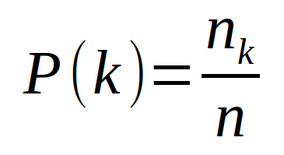
Bases teóricas
Grado de un vértice
    Grafos no dirigidos
    Grafos dirigidos
Distribución de grados
      Topología exponencial
      Topología libre de escala
Notes:
Topología exponencial: se da en redes evolucionistas y ocurre siempre que cada nuevo nodo que se añade posea la misma probabilidad de ser enlazado con el resto
–------------------------------------------------------------------
En estas redes se cumple el hecho de que existan pocos nodos con alta conectividad, pero el grado de conexión de casi todos los nodos es bastante bajo.

Slide 10
Metodología aplicada
Extreme Programming (Marsh, 2014).
Planificación
Diseño
máx. 1 semana
Pruebas
Implementación
Notes:
No desarrollar funcionalidad antes de terminar la anterior
D: Lenguaje pequeño no complicado
D: Fases y etapas
I y P: simultaneo, primero las pruebas

Slide 11
El lenguaje de programación Compact Graphs (CG)
Orientado al manejo de grafos compactos.
Fuertemente tipado.
Chequeo estático de tipos.
Grafo compacto
Representación optimizada.
Basada en matriz de adyacencia.
Restricciones:
        Grafos no pesados.
        Inmutables.

Slide 12
Elementos léxicos
Comentarios
De línea: empiezan por // y se extienden hasta el final de la línea.
Generales: empiezan por /* y se extienden hasta la primera ocurrencia de */.
Identificadores
Nombre que se le da a una variable o función
fragment Letter: [a-zA-Z_];
fragment DecimalDigit: [0-9];
Identifier: Letter (Letter | DecimalDigit)*;

Slide 13
Palabras reservadas
assert bool break continue digraph elif else false float for func
graph if int print return string true var void while
Operadores y delimitadores
+ - * / % , ; = == != ! && || ( ) { } [ ] > < >= <= += -= /= *= &&= ||=
Literales enteros
fragment DecimalLit: DecimalDigit+;
IntLit: DecimalLit;

Slide 14
Literales flotantes
fragment Exponent: [eE] [+-]? DecimalLit;
FloatLit: DecimalLit '.' DecimalLit Exponent?
| DecimalLit Exponent
| '.' DecimalLit Exponent?
;
Literales de cadenas de caracteres
fragment Escape: '\\' [tbnr"'\\];
fragment Char: ~[\\'"];
StringLit: '"' (Escape|Char)*? '"';

Slide 15
Sistema de tipos
Palabra reservada | Valor por defecto | Rango
int | 0 | -2147483648 - 2147483647
float | 0.0 | -3.4028235e38 – 3.4028235e38
bool | false | false - true
void
string | “”
graph | graph [0]
digraph | digraph [0]
Notes:
El tipo de dato int engloba al conjunto de enteros con signo de 32 bits representables en complemento a 2.
void representa la ausencia de tipo de dato y solo aplica a funciones.
El tipo de dato float engloba todos los números en coma flotante de precisión simple compatible con el estándar IEEE 742 y almacenados en 32 bits.
El tipo de dato bool solo tiene dos valores posibles: true y false para verdadero y falso, respectivamente.
El tipo de dato string representa todas las cadenas de caracteres posibles. Tamaño y loc. Depende de la impl..

Slide 16
type: 'int'
| 'float'
| 'string'
| 'void'
| 'bool'
| 'graph'
| 'digraph'
;
edge: '[' source=expr ',' target=expr ']';
graphLit: ('graph'|'digraph') '[' expr ']'
('{' (edge (',' edge)*)? '}')?;

Slide 17
Estado de error
Todo programa mantiene un estado de error.
Internamente representado como un código que identifica la falla de ejecución del programa.
Se reinicia antes de cada operación que pueda incurrir en error.
func ejemploError() {
assert !error();
}

Slide 18
Variables
Locales
varDec: 'var' Identifier type? ('=' expr)? ;
Globales
glExpr: IntLit | FloatLit | BoolLit | StringLit;
glVarDec: 'var' Identifier type ('=' glExpr)?;
func ejemploInferencia() {
var a = 4.6;
var b = 5;
var c = "Hello";
var d = graph [1];
assert a == 4.6;
assert b == 5;
assert c == "Hello";
assert d == graph [1];
}

Slide 19
Las variables no pueden ocultar a otra del mismo nombre en un ámbito superior
func main() {
var a = 42;
...
if (a != 42) {
var a = 42; // ERROR
a = 42; // VÁLIDO
}
}

Slide 20
Expresiones
expr: atom
| <assoc=right> ('-'|'+'|'!') expr
| '(' expr ')'
| expr ('*'|'/'|'%') expr
| expr ('+'|'-') expr
| expr ('>'|'<'|'>='|'<=') expr
| expr ('=='|'!=') expr
| expr '&&' expr
| expr '||' expr
;
atom: IntLit
| FloatLit
| BoolLit
| StringLit
| Identifier
| graphLit
| funcCall
| type '(' expr ')'
;
funcCall: Identifier '(' exprList ')' ;
exprList: (expr (',' expr)*)? ;
Notes:
Una expresión es una secuencia de uno o más operandos y operadores tanto aritméticos como lógicos. Las expresiones pueden ser usadas para calcular un valor o producir un efecto secundario. En CG las expresiones son consideradas como sentencias. Los operandos de una expresión pueden ser valores atómicos u otras expresiones

Slide 21
Precedencia y asociatividad
Precedencia | Operadores | Asociatividad
1 | ! - + (Unarios) | Derecha
2 | / * % | Izquierda
3 | + -
4 | > < >= <=
5 | == !=
6 | &&
7 | ||
Notes:
!: booleanos y grafos
- + : numeros
Aritmeticos: numeros
+: string
Comparaciones: numeros
== y != : todos
&&: booleanos y grafos
||: booleanos y grafos

Slide 22
func ejemploExpresiones() {
var a = 3 + 4 + 5 * 6 / 6 - 3;
var b = "He" + "llo";
var c = 2.5 + 9.6 / 2.0;
var d = digraph[2] {[0, 1]};
var e = !(1 == 2) && false || true;
assert a == 9;
assert (a % 2) == (7 % 6);
assert b == "Hello";
assert c == 7.3;
assert (d && !digraph[2]) == d;
assert (d || digraph[2]) == d;
assert e;
}

Slide 23
Conversiones de tipo
Tipo origen | Tipo destino
int | float string
float | int string
string | int float bool
bool | string
Las conversiones desde el tipo de dato string pueden resultar en el valor por defecto y actualizar el estado de error en caso de darse un error de formato

Slide 24
Conversiones de tipo
func pruebaConversion() {
var a int = int(3.4) + int("4") + 5;
var b = float(3) + 2.5 - float(int("1"));
var c = bool("true") || bool("false");
var d = string(1) + string(3.42)
+ string(true);
var e = int("hello"); // Error de formato
assert a == 12;
assert b == 4.5;
assert c == true;
assert d == "13.42true";
assert e == 0;
assert error();
}

Slide 25
Funciones
arg: Identifier type;
argList: (arg (',' arg)*)?;
funcDef: 'func' Identifier '(' argList ')' type?
'{' stmt* '}' ;
func sumar(a int, b int) int {
return a + b;
}
func main() {
var result = sumar(20, 22);
assert result == 42;
}
Notes:
Las funciones son bloques de sentencias que, juntas, ejecutan una tarea. Las funciones son usadas para organizar código o simplemente para evitar repetición del mismo. En la gramática de CG, una función está definida de la siguiente forma

Slide 26
Sentencias
compoundStmt: ifc
| forc
| whilec
;
simpleStmt: varDec
| assignment
| expr
| returnStmt
| controlStmt
| printStmt
| assertStmt
;
stmt: simpleStmt ';'
| compoundStmt
;
Instrucciones que controlan la ejecución de los programas

Slide 27
Asignaciones
assignment:
expr ('='|'+='|'-='|'*='|
'/='|'%='|'&&='|'||=') expr;
Asignaciones con la forma:
a operador= b
Son equivalentes a:
a = a operador b

Slide 28
func pruebaAsignacion() {
var a int;
var b float;
var c string;
a = 354;
b = 3.14159265;
c = "Hello";
assert a == 354;
assert b == 3.14159265;
assert c == "Hello";
}

Slide 29
Sentencia de retorno
returnStmt: 'return' expr? ;
func retorno() int {
return 42;
}
func ejemploRetorno() {
assert retorno() == 42;
}

Slide 30
Sentencia de control
controlStmt: ('continue'|'break') ;
func ejemploControl() {
var i int;
var r int;
for (i = 0; i < 10; i += 1) {
if (i > 7) { break; }
else if (i % 2 == 0) { r += i; continue; }
else { continue; }
print "No debe imprimirse";
}
assert r == 12;
}

Slide 31
Sentencia de impresión
printStmt: 'print' expr;
func pruebaImpresion() {
print "Hola, mundo.";
}
Sentencia de aserción
assertStmt: 'assert' expr;
Bloque if
ifc: 'if' '(' expr ')' '{' stmt* '}'
elifc* elsec? ;
elifc: 'elif' '(' expr ')' '{' stmt* '}' ;
elsec: 'else' '{' stmt* '}' ;

Slide 32
Un bloque if retorna un valor si y solo si:
    Al menos una de las sentencias dentro del bloque if retorna.
    Tiene un bloque else y al menos una de las sentencias de este retorna.
    Para todo bloque elif que exista al menos una de las sentencias de cada uno retorna.
func ejemploIf() {
var r = 0;
var i = 16;
if (i % 15 == 0) { r = 3; }
elif(i % 5 == 0) { r = 2; }
else { r = 1; }
assert r == 1;
}

Slide 33
Bloque while
whilec: 'while' '(' expr ')' '{' stmt* '}' ;
func ejemploWhile() {
var r = 0;
var i = 1;
while (i <= 100) {
r += i;
i += 1;
}
assert r == 5050;
}

Slide 34
Bloque for
forc:
'for' '(' assignment ';' expr ';' assignment ')' '{' stmt* '}';
func pruebaFor() {
var r = 1;
var i = 1;
for (i = 1; i <= 8; i += 1) {
r *= i;
}
assert r == 40320;
}

Slide 35
Programas
Formados por variables globales y funciones.
Debe tener una funcion main que no recibe parametros y de tipo void.
func main() {
}
Librería estándar
error() bool
serror() string
perror() void
read() string
g_size(g graph) int
dg_size(g digraph) int

Slide 36
Librería estándar
g_contains_node(g graph, n int) bool
dg_contains_node(g digraph, n int) bool
g_add_nodes(g graph, n int) graph
dg_add_nodes(g digraph, n int) digraph
g_add_edge(g graph, a int, b int) void
dg_add_edge(g digraph, a int, b int) void
g_remove_edge(g graph, a int, b int) void
dg_remove_edge(g digraph, a int, b int) void

Slide 37
Librería estándar
g_contains_edge(g graph, a int, b int) bool
dg_contains_edge(g digraph, a int, b int) bool
g_remove_loops(g graph) void
dg_remove_loops(g digraph) void
g_shortest_path(g graph, n int) graph
dg_shortest_path(g digraph, n int) digraph
g_transitivity(g graph) graph
dg_transitivity(g digraph) digraph

Slide 38
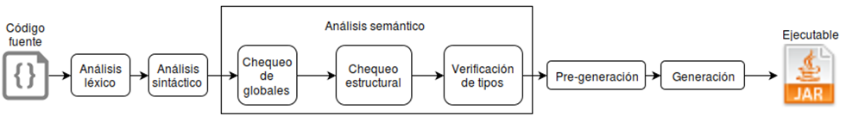
El compilador cgc
Parámetros por línea de comandos
-c -check
-d -debug
-h -help
-o -output

Slide 39
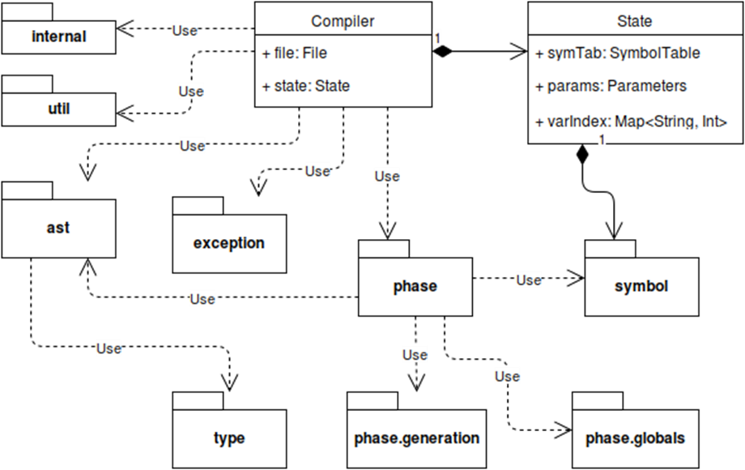
El compilador cgc
Diagrama de clases

Slide 40
El compilador cgc
Pruebas
//prueba.grp
func main() {
ejemploError();
ejemploInferencia();
ejemploExpresiones();
ejemploConversion();
ejemploAsignacion();
ejemploRetorno();
ejemploControl();
ejemploImpresion();
ejemploIf();
ejemploWhile();
ejemploFor();
}

Slide 41
El compilador cgc
Pruebas
$ cgc prueba.grp
$ java –jar prueba.jar
Hola, mundo.
Si quitamos el último ; del programa anterior:
$ cgc prueba.grp
ERROR: prueba.grp:13: mismatched input '}' expecting {'+', '&&', '/', '==', '>=', '>', '<=', '<', '%', '*', '!=', '||', ';', '-'}
ERROR: there were errors during parsing. Won't continue.

Slide 42
El compilador cgc
Pruebas
El siguiente programa incurre en un error de ejecución y actualiza el estado de error:
func main() {
var g = graph [0];
g_remove_edge(g, 1, 3);
if (error()) { perror(); }
}
Al compilarlo y ejecutarlo:
$ cgc ejemplo.grp
$ java –jar ejemplo.jar
Node not in graph.

Slide 43
Demo

Slide 44
Conclusiones y recomendaciones
Revisión documental
Lenguaje de programación CG
Compilador cgc
Recomendaciones

Slide 45
Gracias
https://github.com/simonorono/cg

